Slide 1




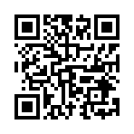
МУНИЦИПАЛЬНОЕ БЮДЖЕТНОЕ ДОШКОЛЬНОЕ ОБРАЗОВАТЕЛЬНОЕ УЧРЕЖДЕНИЕ «ДЕТСКИЙ САД ОБЩЕРАЗВИВАЮЩЕГО ВИДА № 76» НИЖНЕКАМСКОГО МУНИЦИПАЛЬНОГО РАЙОНА
РЕСПУБЛИКИ ТАТАРСТАН
«К своим истокам прикоснись!»
Руководитель проекта:
Гиндуллина Гульнара Хайрулловна

Slide 2
Паспорт
педагогического проекта
Наименование проекта | Образовательный проект «К своим истокам прикоснись!»
Адресация проекта | Проект предназначен для совместной деятельности педагогов с детьми старшего дошкольного возраста и их родителями.
Участники проекта | Педагоги, специалисты, родители и воспитанники старших и подготовительных к школе групп
Охват детей участвующих в проекте | 110 восптанника - 43% , в том числе старшие группы 47ребенка - 19%, подготовительные к школе группы 63 ребёнка - 24%
Общее число воспитанников | 254 воспитанника
Вид проекта | Семейный, групповой
Место проведения: | МБДОУ № 76
Сроки реализации | С 01 октября 2021г – по 25 октября 2022 г.
Тип проекта | Творческий, познавательный

Slide 3
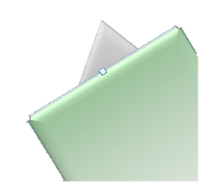
Руководитель и команда проекта
Руководитель проекта:
Гиндуллина Гульнара Хайрулловна | Заведующий МБДОУ «Детский сад общеразвивающего вида №76» НМР РТ
Команда проекта:
Малыгина Ильсеяр Рашитовна | Старший воспитатель
Мингазова Римма Рифовна | Воспитатель по обучению татарскому и русскому языкам
Ганеева Алсу Салиховна | Воспитатель по обучению татарскому и русскому языкам
Салахиева Ляйля Жаудатовна | Музыкальный руководитель
Вафина Альбина Ринатовна | Музыкальный руководитель

Slide 4
Цель проекта:
Сохранение и развитие родного языка через приобщение к национальной культуре, традиций, фольклора, декоративно-прикладного искусства

Slide 5
Задачи:
формирование у детей навыков культуры речевого общения на родном языке, через возрождение культурных и духовных традиций своего народа, и приобщения к истокам родной культуры;
развитие интереса к татарскому народному творчеству, промыслам, традициям и обычаям, умение отражать это в художественно-продуктивной деятельности;
распространение информационно - просветительской работы по пропаганде сохранения культурного наследия;
вовлечение родителей, социальных партнеров в проектную деятельность, с привлечением к поиску механизмов решения актуальных проблем по сохранению родного языка.

Slide 6
Бюджет проекта
№ п/п | Наименование расходов | Собственные средства | Запрашиваемые средства | Всего (в рублях)
 | Материально-техническое оснащение ДОУ: | 100 000 | 500 000 | 600 000
1 | Приобретение мультимидейного оборудования для художественной мастерской | 5 000 | 110 000 | 115 000
2 | Приобретение видеокамеры для записи выступлений | 5 000 | 50 000 | 55 000
3 | Мебель и оборудование для художественной мастерской: стеллажи, шкафы, столы | 10 000 | 150 000 | 160 000
4 | Материалы и аксессуары для работы в художественной мастерской | 50 000 | 50 000 | 100 000
5 | Приобретение и пошив национальных костюмов | 30 000 | 140 00 | 170 000
6 | Приобретение методической и художественной литературы на татарском языке |  | 10 000 | 10 000
Итого: 600 000 рублей

Slide 7
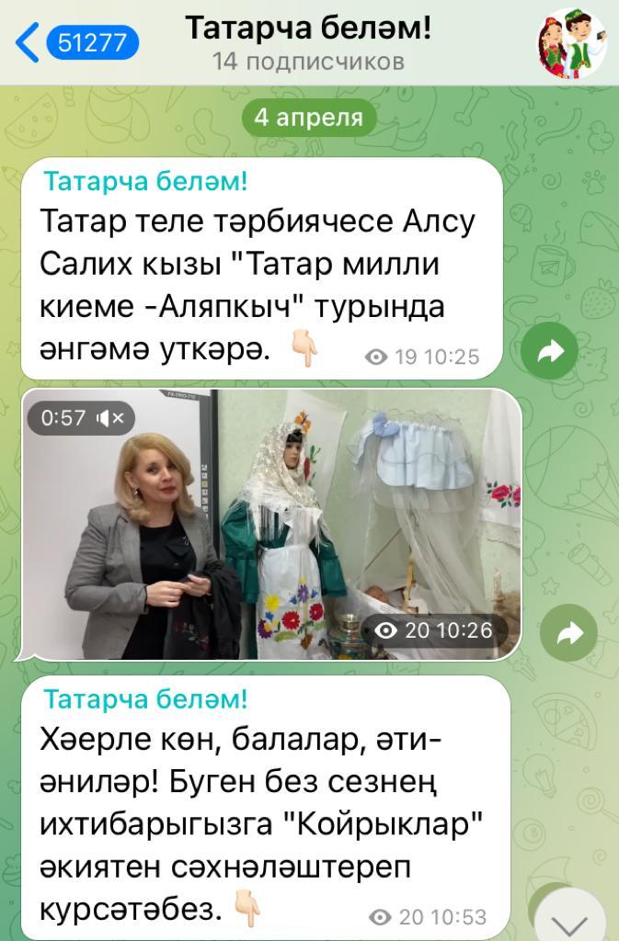
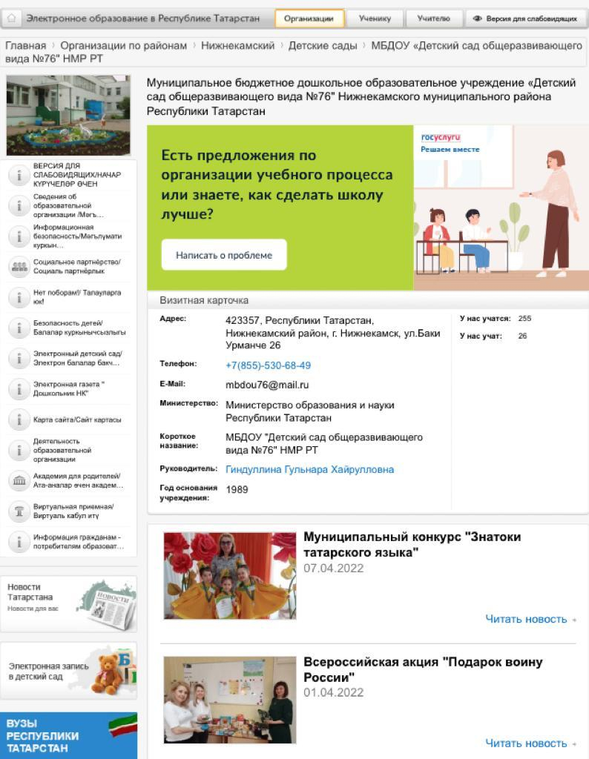
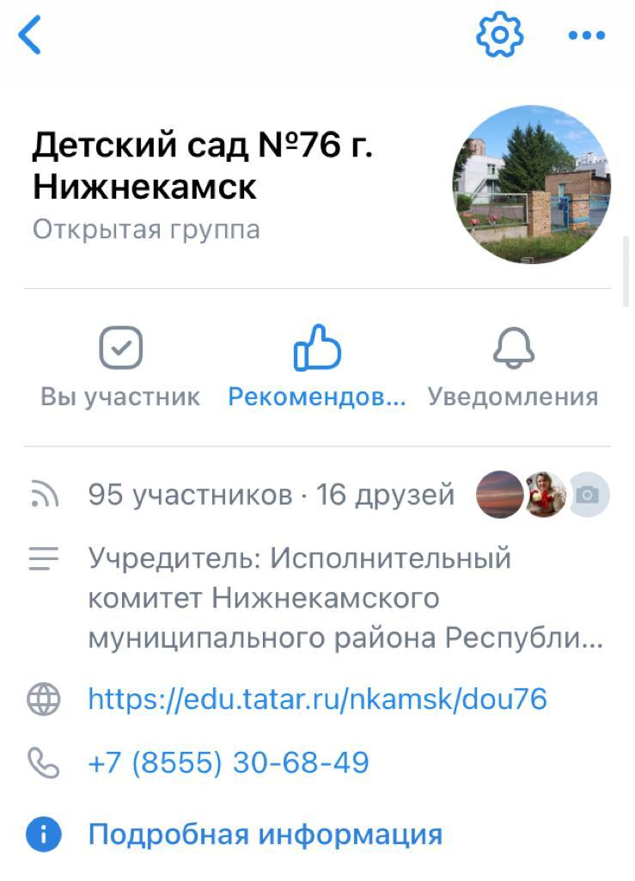
Ссылки на информационные сайты и социальные сети
Telegram - канал
edu.tatar
В контакте
Конкурсы с участием детей
Конкурсы с участием детей

Slide 8
Актуальность
Новизна
Мероприятия
Результат
Современные дети - это дети мультимедийных технологий. Теперь интернет не ограничивается домашним компьютером и может быть доступен в любой момент благодаря новым мобильным телефонам. У детей возникает экранная зависимость, а из виртуальной реальности ребенку очень трудно вернуться к настоящей реальности.
Занятия в художественной мастерской позволяют детям соприкоснуться с историческим прошлым не в виртуальном мире, а в реальном. Осваивая технологические особенности вышивки и изготовления народной глиняной игрушки, росписи по дереву дети учатся планировать свои действия самостоятельно и достигать реальной цели благодаря чему развивается и обогащается речь ребёнка.
Творческая мастерская “Аrt workshop” - это театральная, художественная, краеведческая и мастерская коммуникативных способностей.
Таким образом это:
- форма организации совместной продуктивной деятельности педагогов и детей, в процессе которой создаются индивидуальные и коллективные работы, имеющие четко определенную социальную мотивацию (украшение группы к празднику, изготовление поделок в подарок родным и близким, младшим детям и т. д.)
- взаимодействие ребенка с окружающим, приобретение социального опыта через творческую деятельность.
- мощный источник где развивается речь, легкость и радость общения между собой и окружающими, интерес к изучению народных промысел.
Создание базы авторских методических пособий, электронных и дидактических игр.
Изготовление мини - книжек по национальным узорам из фетра.
Включение в конкурс “Сөмбелә гүзәле” номинацию “Народный промысел”
Приобретение оборудования для гончарного промысла
Пошив национальных костюмов
Изготовление предметов народного быта
Изготовление национальных украшений
Обогащение мини-музея
При систематической работе по данному проекту:
- у детей значительно увеличится словарь, речь станет предметом активности детей, они начнут активно сопровождать свою деятельность речью, получат знания об истории и культуре предков;
- позволит воспитать свободную, творческую личность, осознающую свои корни национальные истоки;
- будет выстроена систематическая работа партнерства ДОУ и семьи (родители участвуют в мероприятиях, акциях, челленджах, поддерживают языковую среду дома)

Slide 9

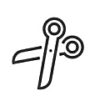



Художественная мастерская
Аrt workshop
Вышивание
1
2
Волшебный фетр
3
Работа с глиной
4
Выжигание по дереву
5
Театр

Slide 10
Партнёры проекта
1
МБОУ «Средняя общеобразовательная школа №28» НМР
3
Детская библиотека «Апуш»; Центральная библиотека Г.Тукая; Национальная библиотека имени Кол Гали.
4
СТОС микрорайона
2
МБОУ «Гимназия №2» имени Баки Урманче НМР
5
Дом Ветеранов
МАУ «Дом дружбы народов»
6
7
Медиахолдинг «НТР», газеты «Туган як»
8
Театральные коллективы города Нижнекамска, Набережных Челнов, Альметьевска
9
ЧОУ ВО «КИУ им. В.Г. Тимирясова»

Slide 11
Этапы проекта
Проект реализуется
в три этапа:
Подготовительный
Срок: с 01 октября 2021 года по 25 января 2022 года
1 этап
Основной
Срок: с 25 января по 25 мая 2022 года
2 этап
Заключительный
Срок: с 25 мая по 25 сентября 2022 года
3 этап

Slide 12
Формы работы
Традиционные | Инновационные
Образовательная деятельность Экскурсии Беседы Участие в конкурсах Игровая деятельность Театрализованная деятельность Развлечения, утренники Мнемотаблицы Социальные акции Волонтерство | Проектная деятельность Интерактивные игры Адвент календарь 3 D ручка Флешмобы Квест – игры Челленджи Буккроссинг Буктрейлер QR - коды Говорящие стены Виртуальные экскурсии

Slide 13
Мониторинг освоения детьми приоритетного направления проекта
«К своим истокам прикоснись!»
Начало учебного года
Промежуточный
Уровни | Высокий | Средний | Низкий
Количество детей | 12 | 75 | 23
Показатели, % | 11% | 68% | 21%
Уровни | Высокий | Средний | Низкий
Количество детей | 46 | 64 | -
Показатели, % | 42% | 58% | -

Slide 14
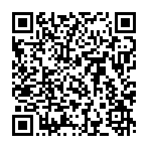
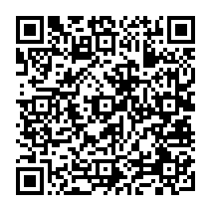
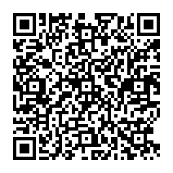
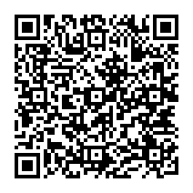
Организация
совместной работы
Работа с детьми
Работа с социумом
Работа с педагогами
Работа с родителями

Slide 15
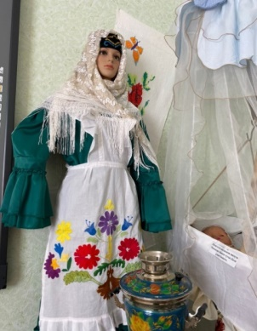
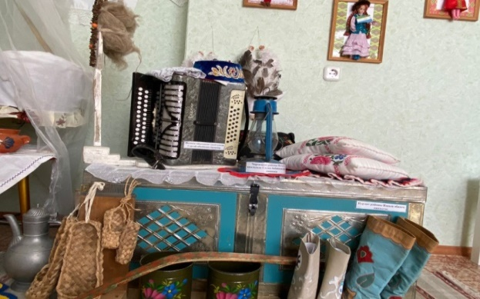
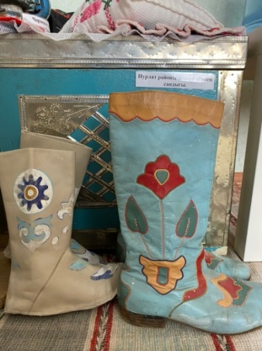
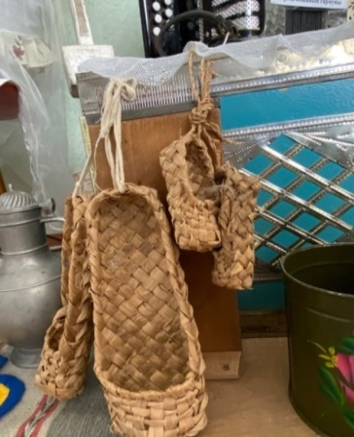
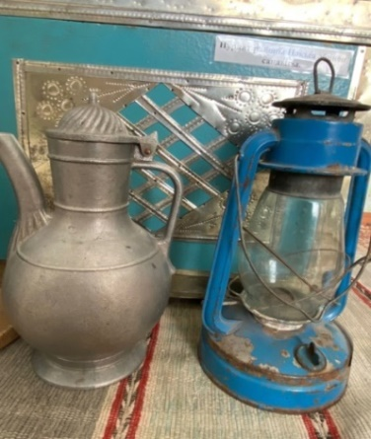
Мини-музей
«Һәр җәүһәрдә – халкым мирасы»

Slide 16
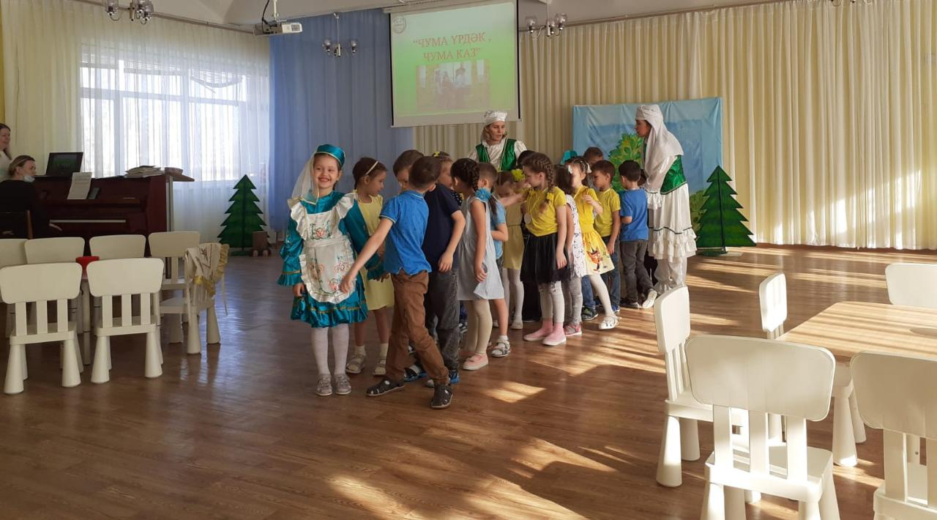
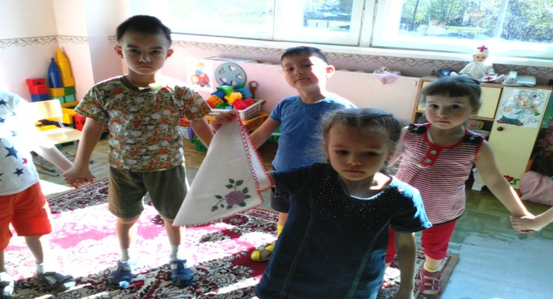
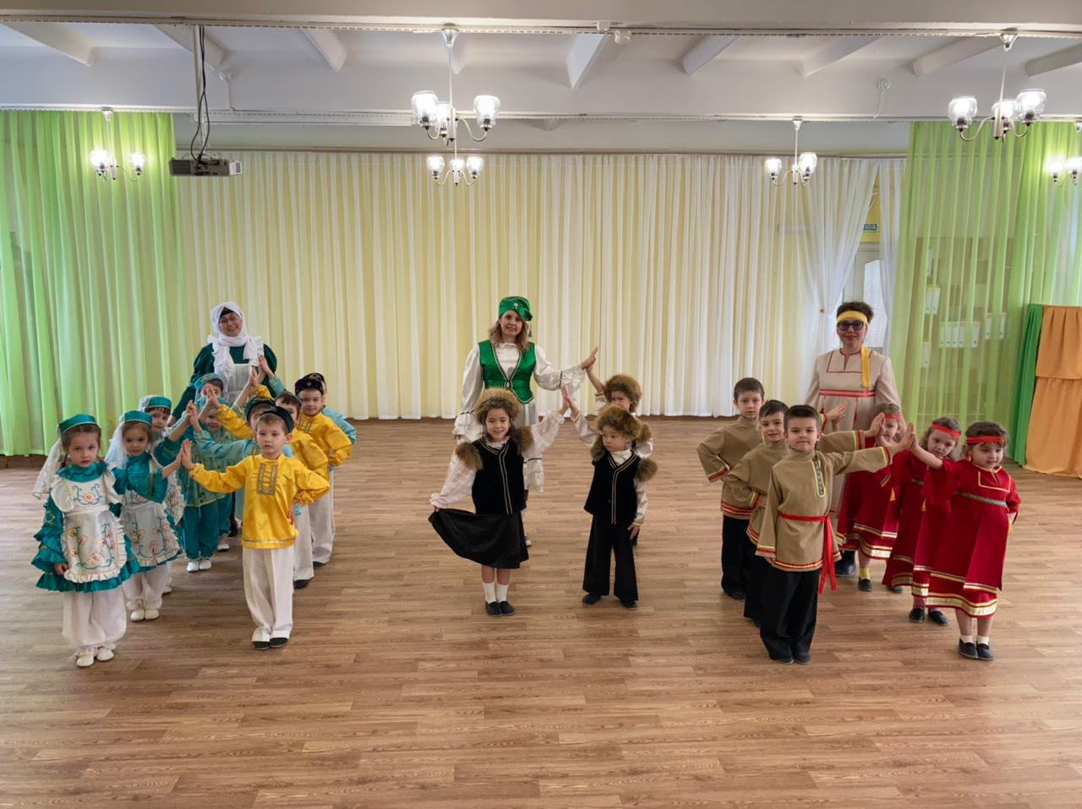
Татарские народные игры
Чума үрдәк, чума каз
Кулъяулыгым
Капкалы

Slide 17
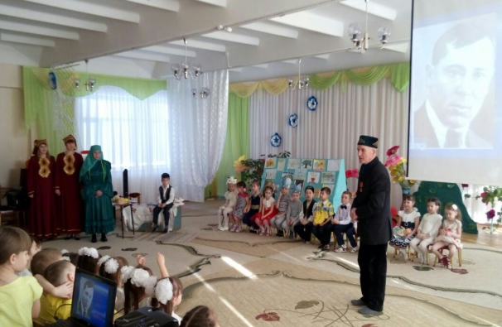
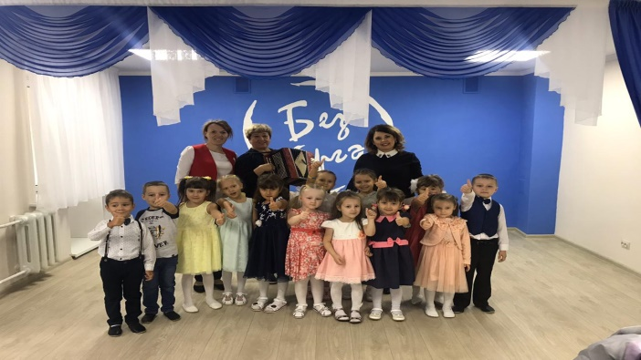
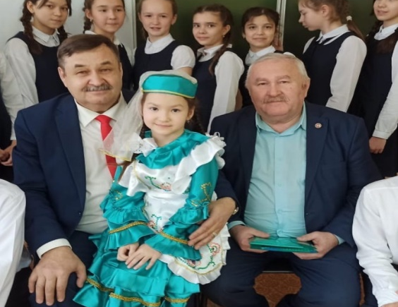
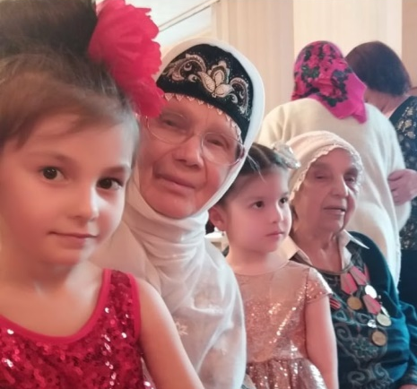
Тесное сотрудничество между детским садом и социальными партнерами
Мероприятие посвящённое творчеству Мусы Джалиля.
(Гость праздника член Шурой Аксакалов Ганиев М.К.)
Праздничный концерт в Доме Ветеранов
Встреча с писателями в «Гимназии №2»
имени Баки Урманче Лябиб Лерон и Вакыйфом Нуриевым

Slide 18
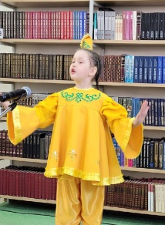

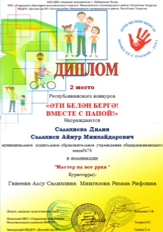
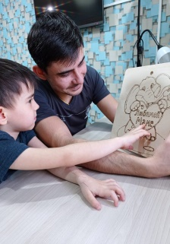

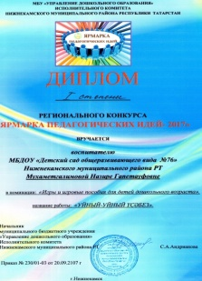
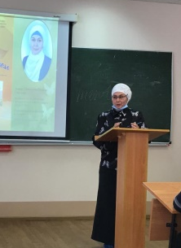

Наши достижения
Конкурсы с участием детей
ссылка
Конкурсы с участием родителей
ссылка
Конкурсы с участием педагогов
ссылка

